Slide 1
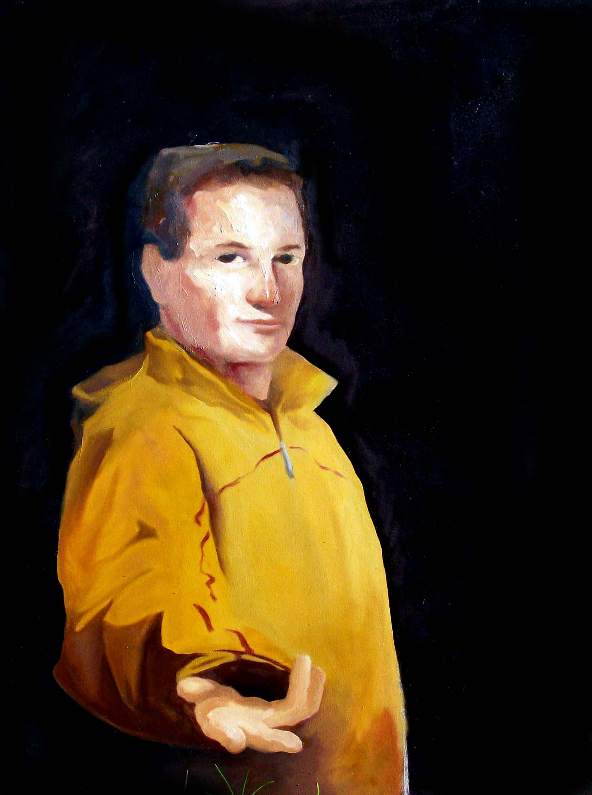
Game Design
A arte secreta da diversão

Slide 2

Significado e Experiência
Duas faces da mesma moeda
Gerar significado é gerar experiência.

Slide 3
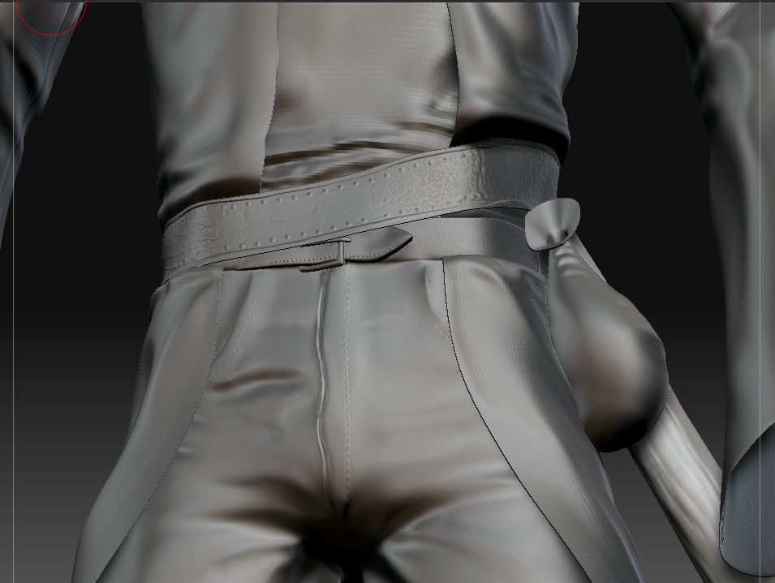
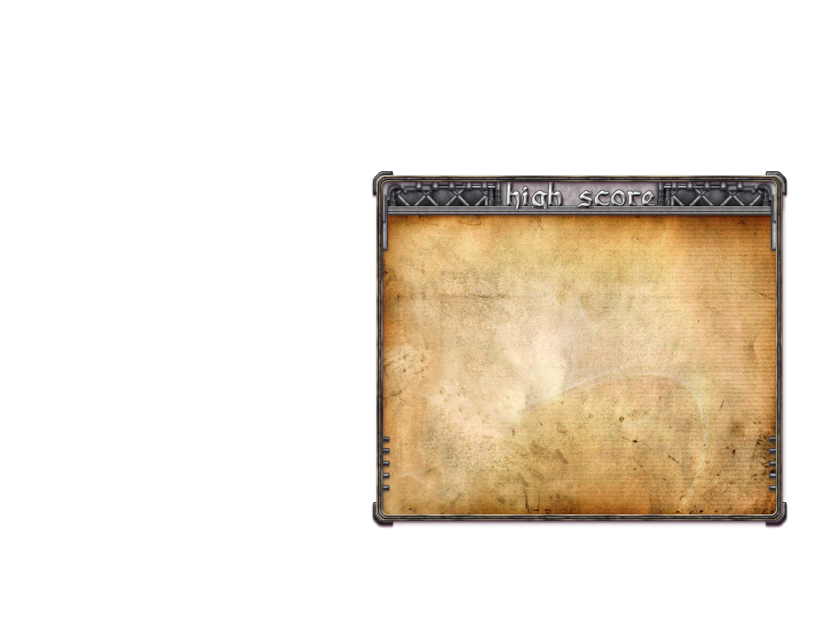
Ganho
Resultado quantificavel;
Objetivos e metas;
Bonificação;
Desenvolvimento pessoal;
Vantagem social;
Identificação cultural.

Slide 4
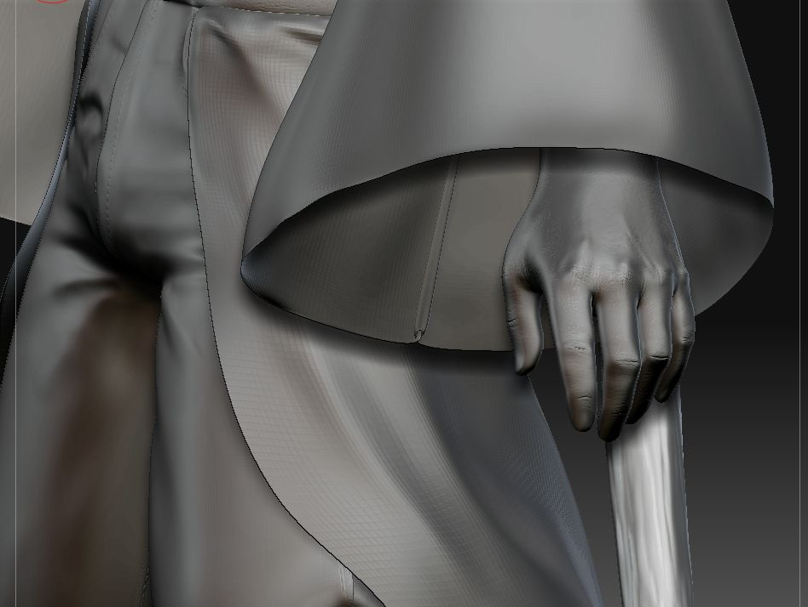
Em jogo
Círculo Mágico
Flow

Slide 5
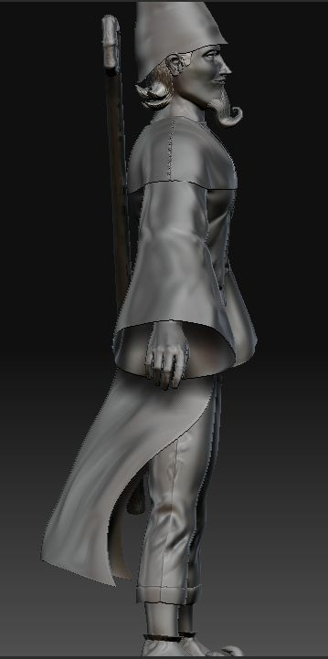
Imersão
Game Play
Roteiro
Movimento
Imagem
Som
Tato
Paladar
Olfato

Slide 6
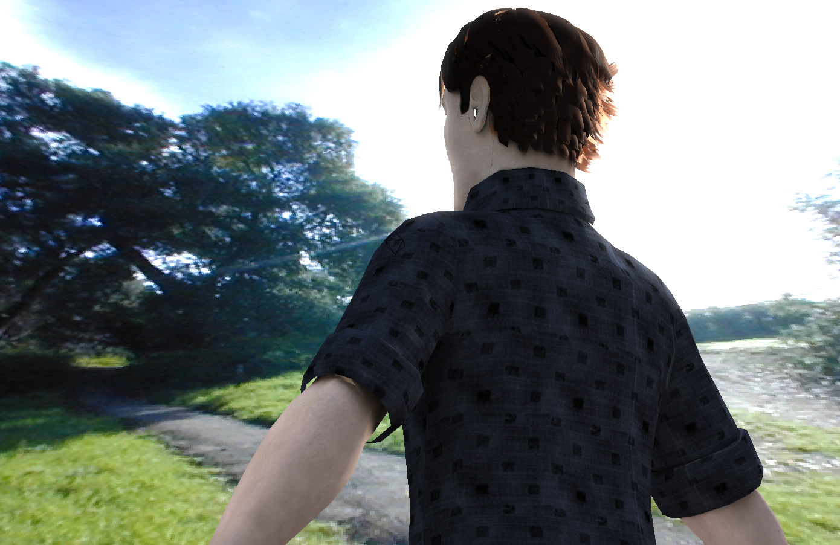
Advogando em defesa do jogador
Regras
Sistema
Processo
Produto

Slide 7
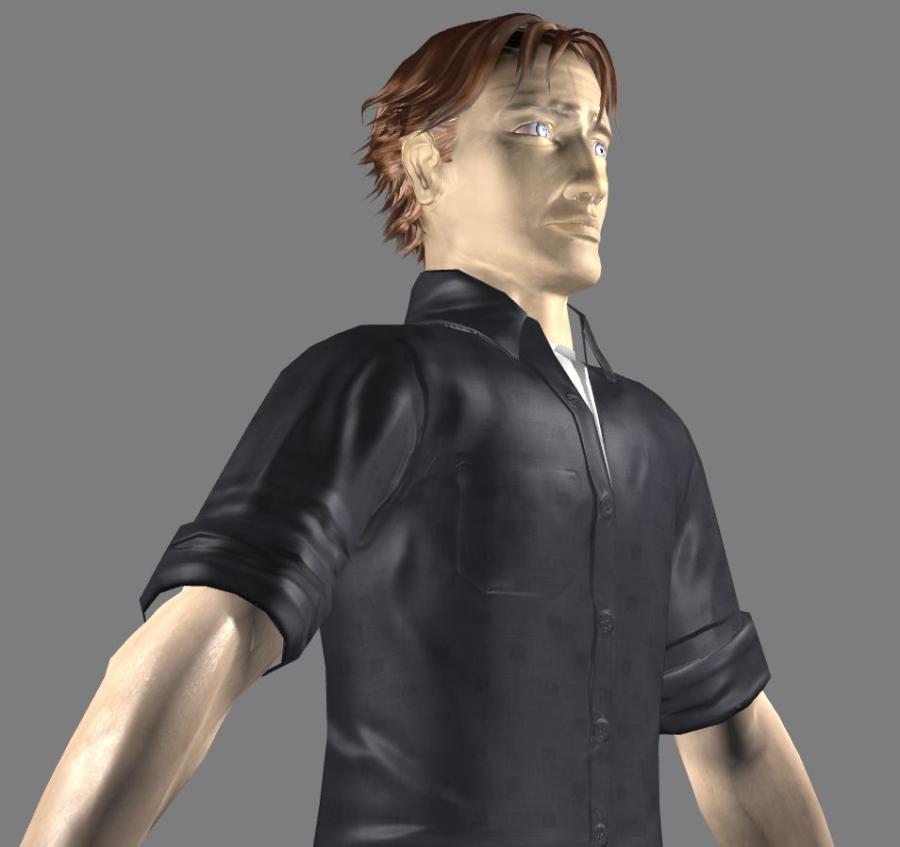
Regras
Regras Operacionais
Regras Constitutivas
Regras implícitas

Slide 8
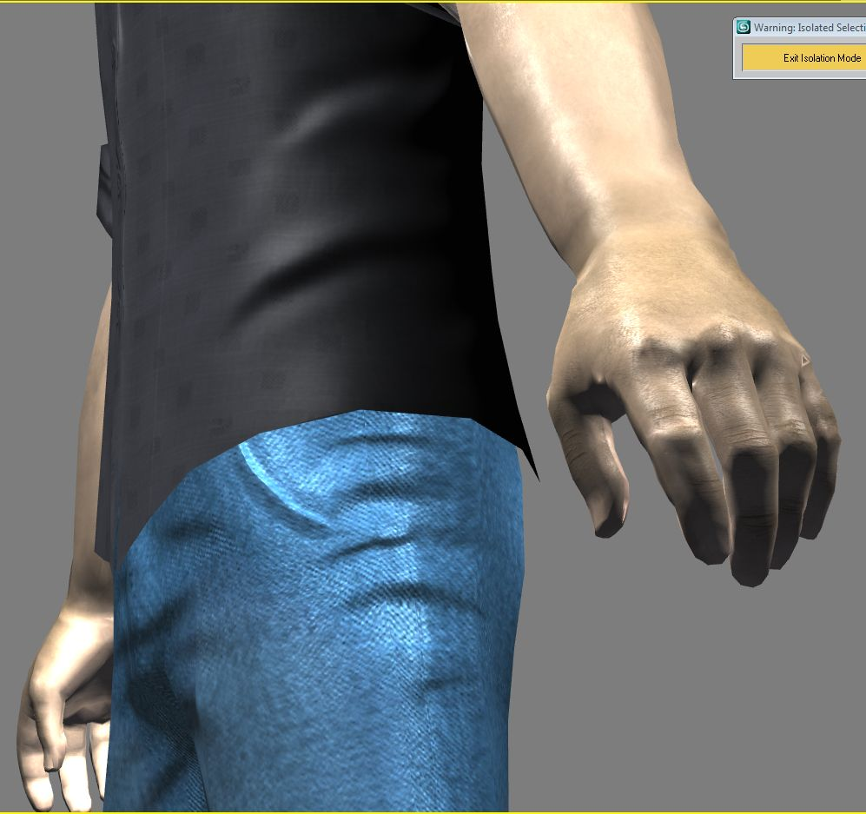
Sistema
Sistema Formal
Sistema Experimental
Sistema Cultural

Slide 9
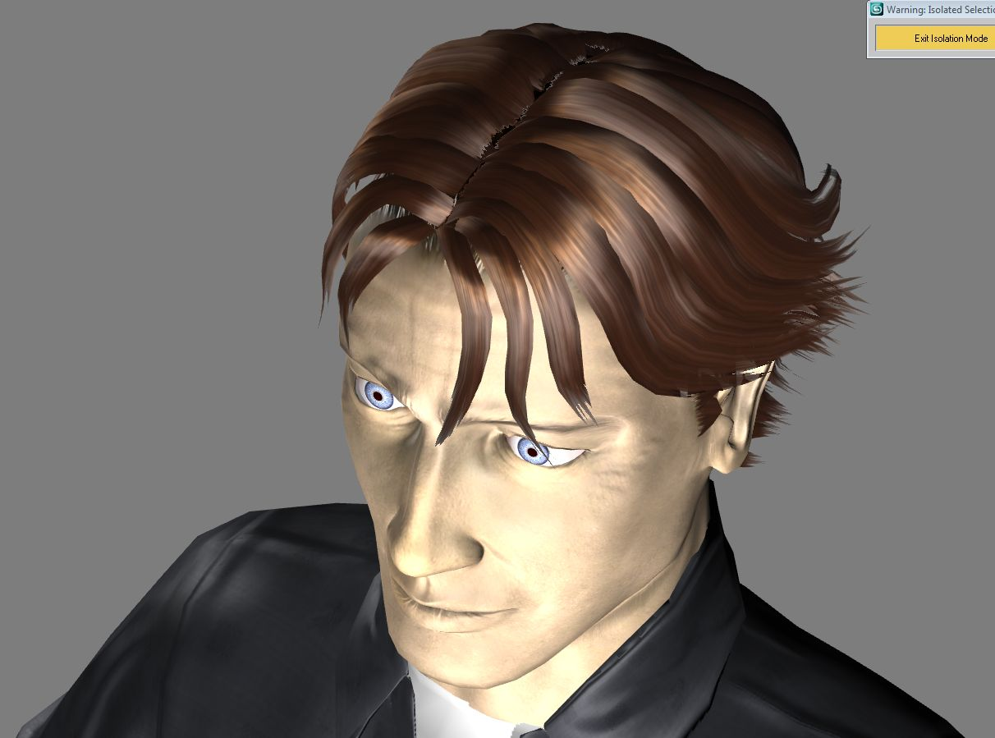
Elementos
Discerníveis
Integrados

Slide 10
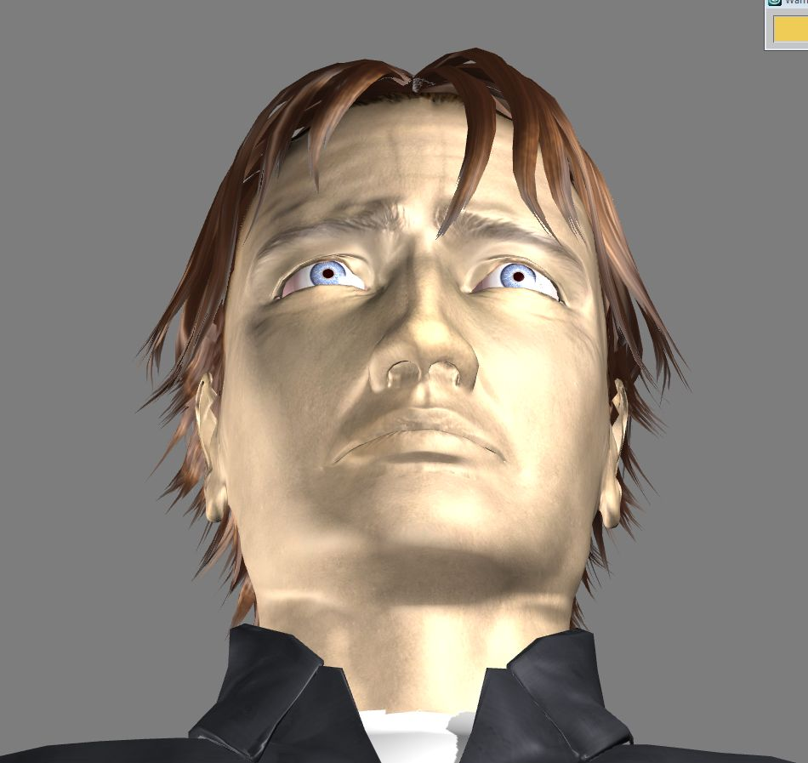
Produto
Focado no
jogador
Focado no
mercado

Slide 11
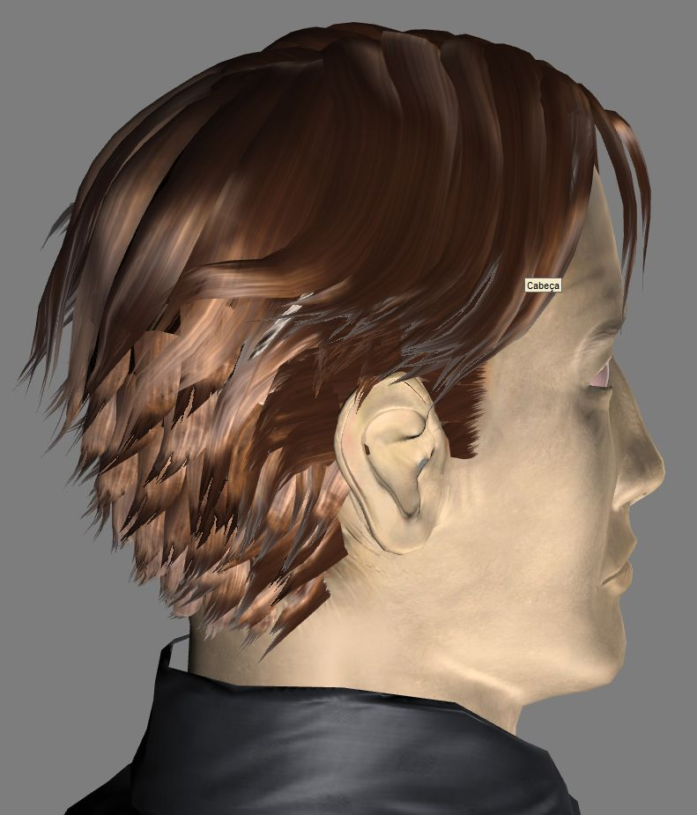
Processo
Processo mutável
Design flexível

Slide 12
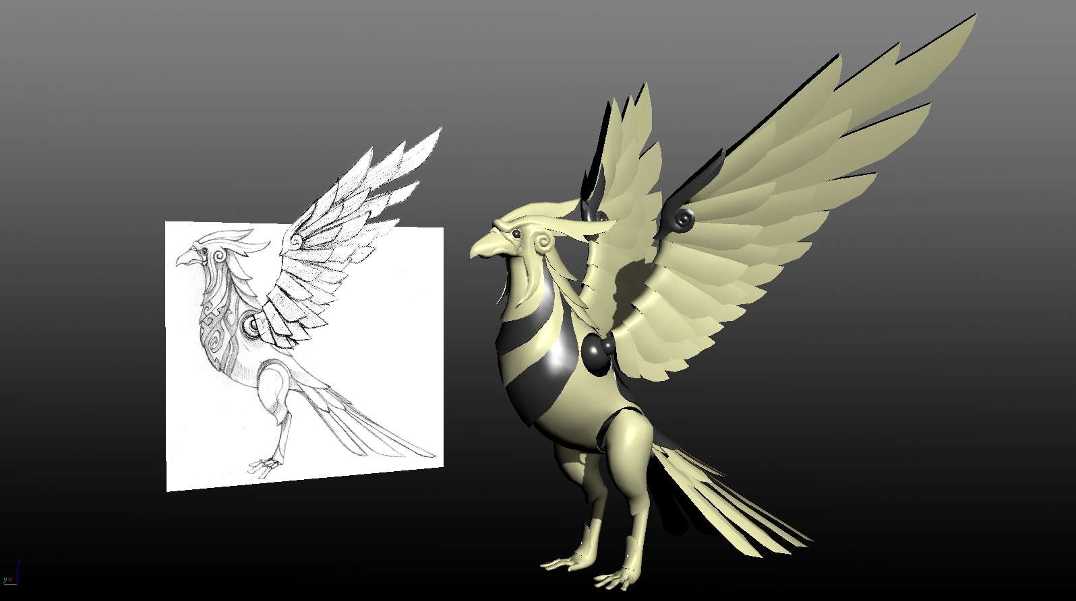
Trabalhando
O jogo é do time.

Slide 13
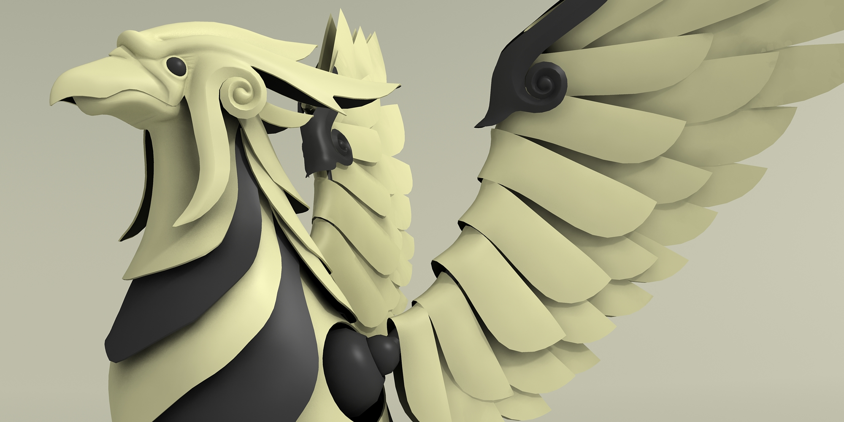
Início
Brainstorm
Pesquisa
Protótipo Físico
Protótipo em Software

Slide 14
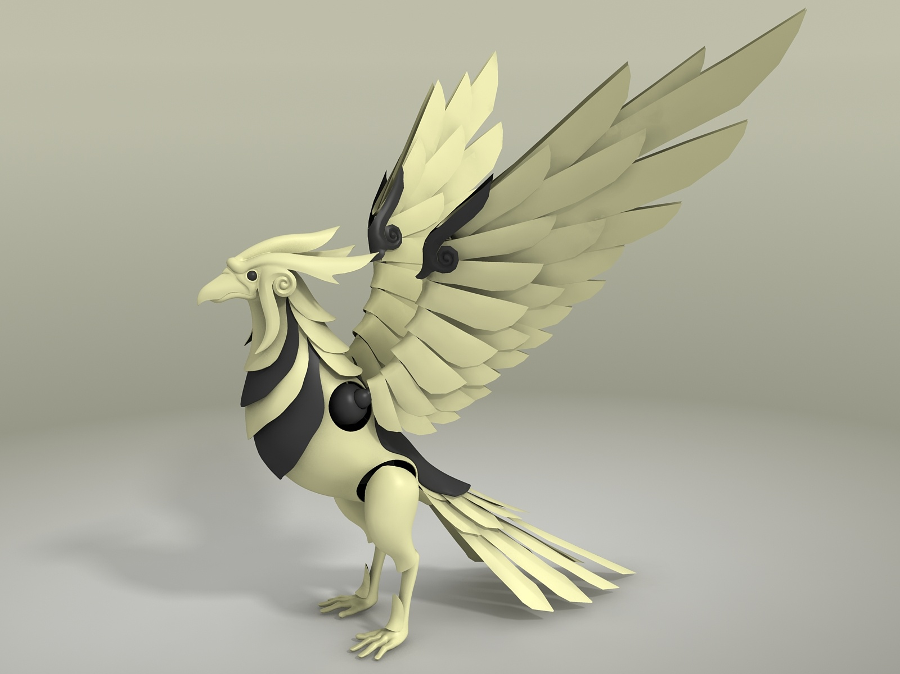
Meio
Iterative Design
Design para ser quebrado
Em módulos

Slide 15
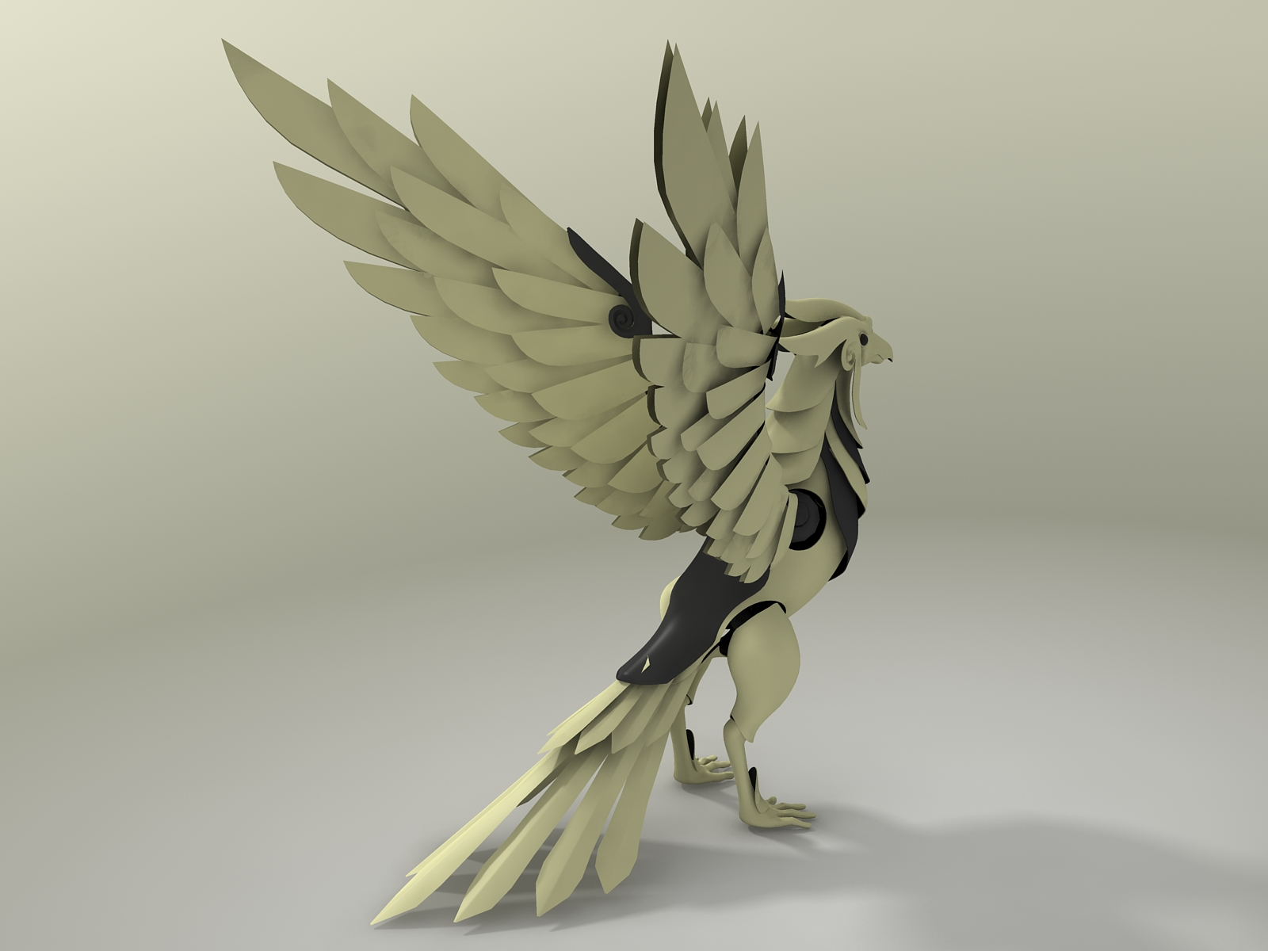
Final
QA

Slide 16
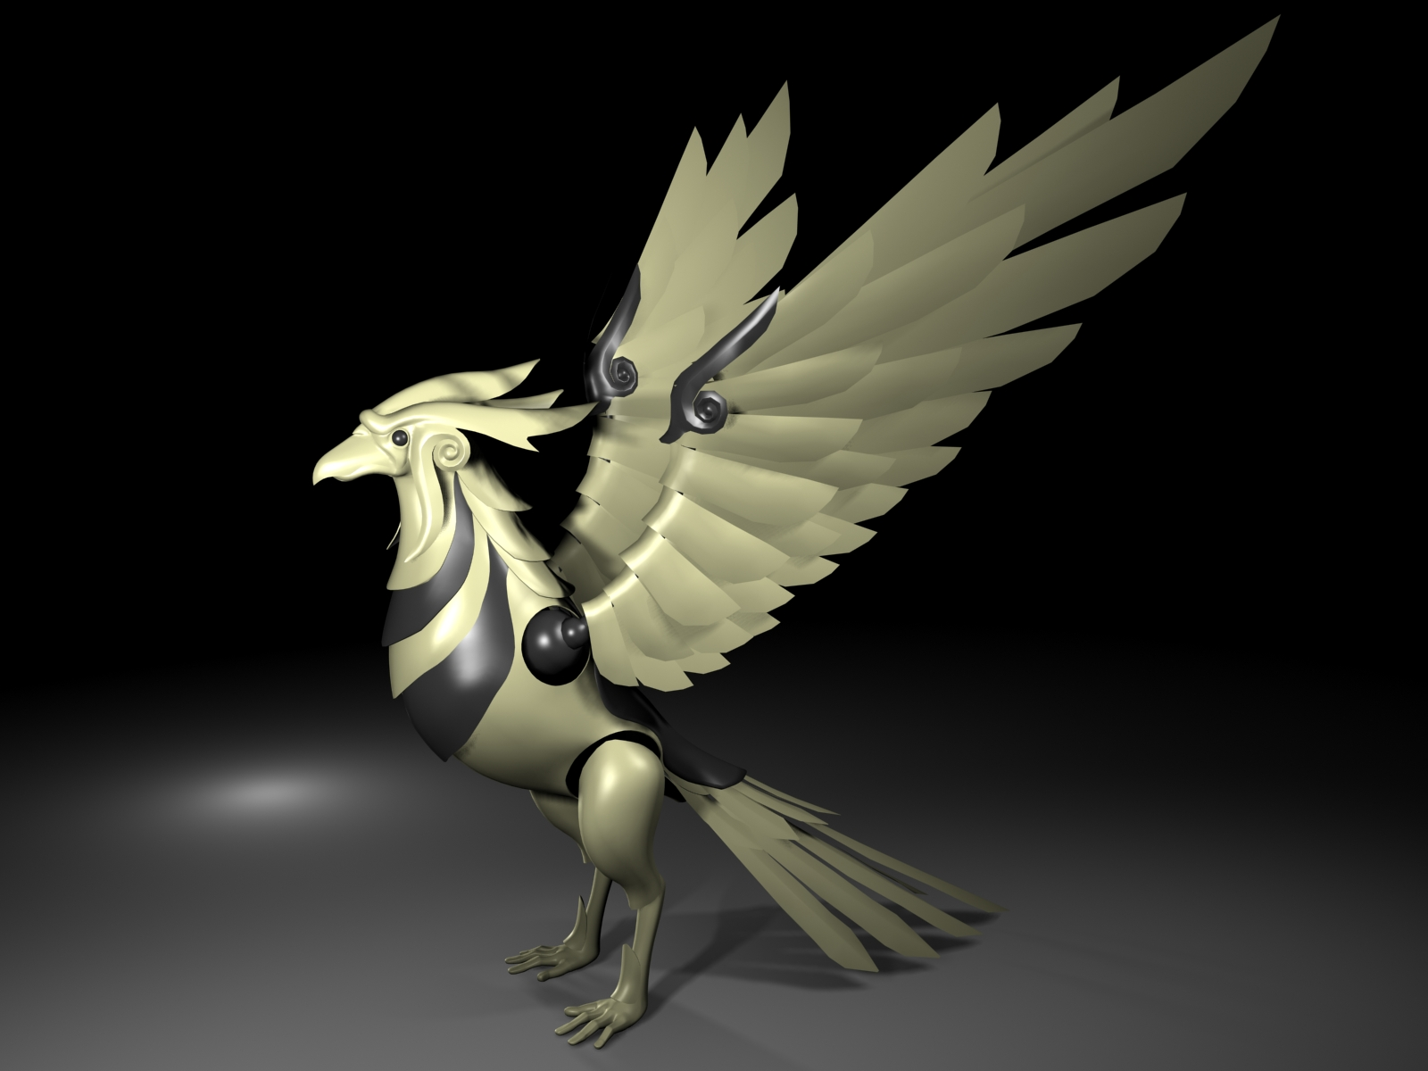
Documentação
Game Concept
Marketing
Art
Legal
GFS
GTS
QA
Comunicação
...

Slide 17
Obrigado
Yves J. Albuquerque
Producer & Game Designer
www.kraniostudio.com
yves@kraniostudio.com

